Slide 1
이한결 연구원

Slide 2
01.
AQ Linkage 결과 검증
연구 진행방향
Britz&Roson(2019, G-RDEM) 문헌을 참고하여 내적 정합성 검증 지속 진행.
국가별 세부 IO구조 변화(중간투입비중) 분석 진행
문헌 / 모델 | 검증 유형 | 주요 검증 항목 | AQ Linkage validation 적용 예시
① 국가 온실가스 인벤토리 보고서 | 내적 정합성 (QA/QC) | 활동자료·배출계수 검증 단위·산정식 오류 점검 내부/외부 전문가 검토 | Emissions 변수와 실제 배출통계 비교 QC 체크리스트 작성 (EX) CO2 (전체 및 부문별)와 국가 인벤토리 수치(2019–2020) 직접 비교 단위 환산 후 오차율 계산 GDP 대비 배출량(GHG intensity) 계산 계산식, 단위, 부호(±) 오류
② Britz & Roson (2019, G-RDEM) | 내적 정합성 (구조 기반) | 산업구조 변화 소비패턴 변화 저축률 I-O 구조 변화 | Value added 비중 시계열 분석 (EX) Agriculture, Industry, Services → GDP 대비 비중 시계열화 (2019~2050) 소비·저축 구조 변화 여부 점검 (소득 증가 → 서비스 소비 비중↑)
③ Dixon & Rimmer (2009) | 외적 정합성 (실측 비교) | 순수 예측 vs. 통계 비교 AE / M 지표 계산 변수별 오차 추적 | GDP, Population, VA 등 주요 변수에 대해 2019–2020 실제 통계와 오차율(%) 계산 (EX) 과거 추세 외삽(2010~2018 평균)과 모델 예측치 비교 → M 계산 외생 변수(예: 인구, TFP)를 실제값으로 교체하여 결과 민감도 확인

Slide 3
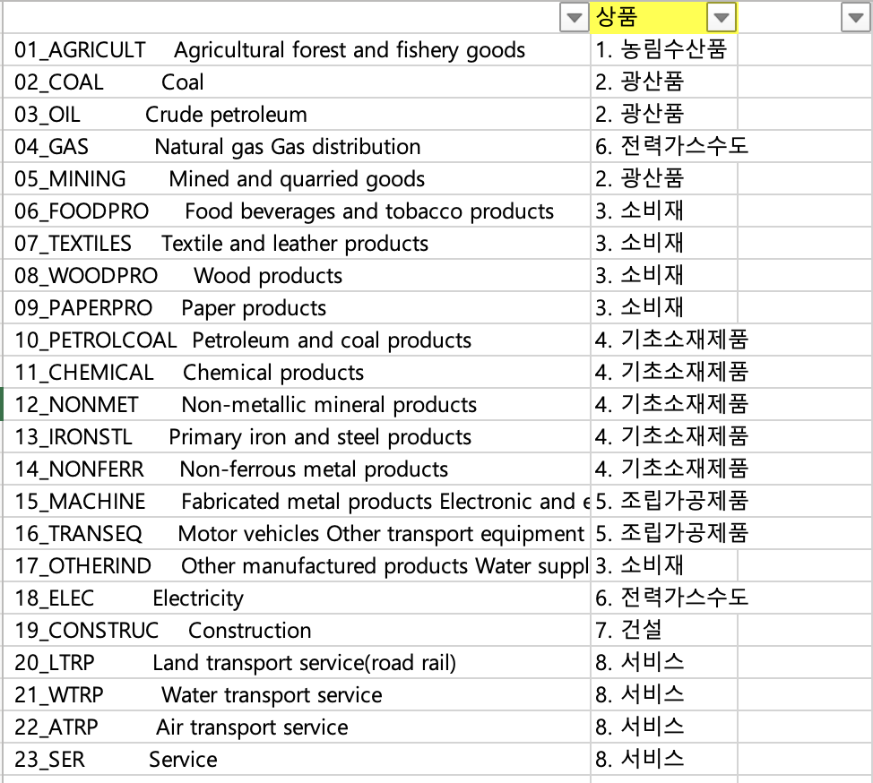
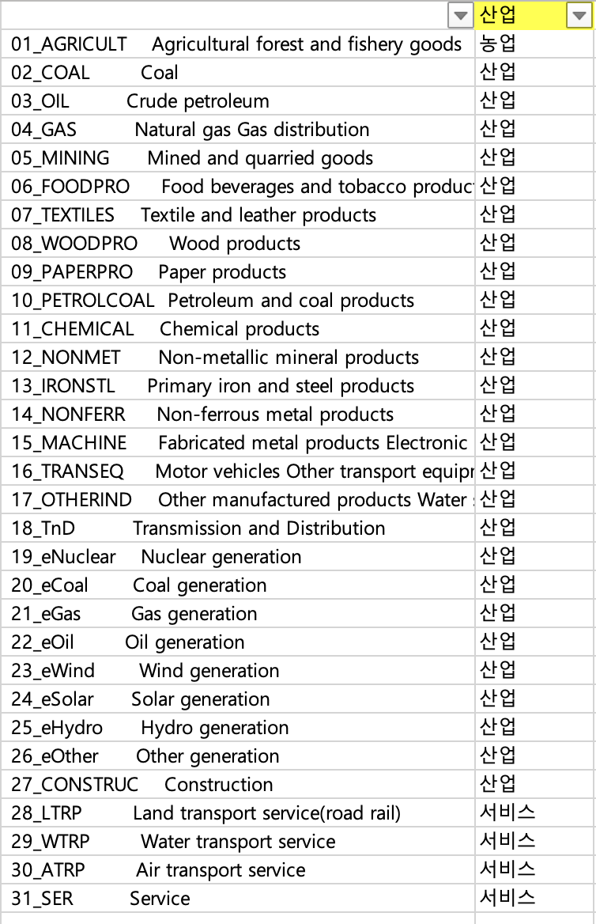
01.
AQ Linkage 결과 검증
1) 소비구조 재분류
내적 정합성 검증
소비품목 분류
산업분류
한국은행, 지역산업연관표 내 중간투입품목 분류
농업, 산업, 서비스업 세 개 산업으로 분류
산업별 중간투입품목 세분화를 통해 IO구조 변화 재분석

Slide 4
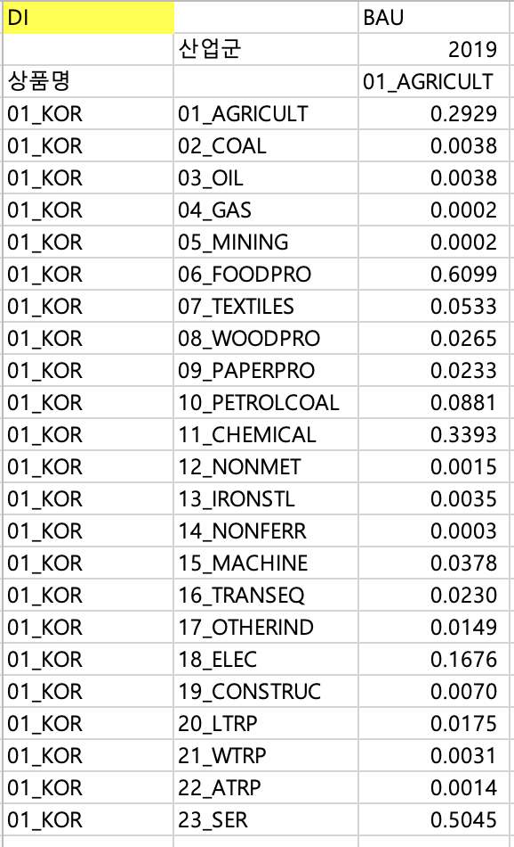
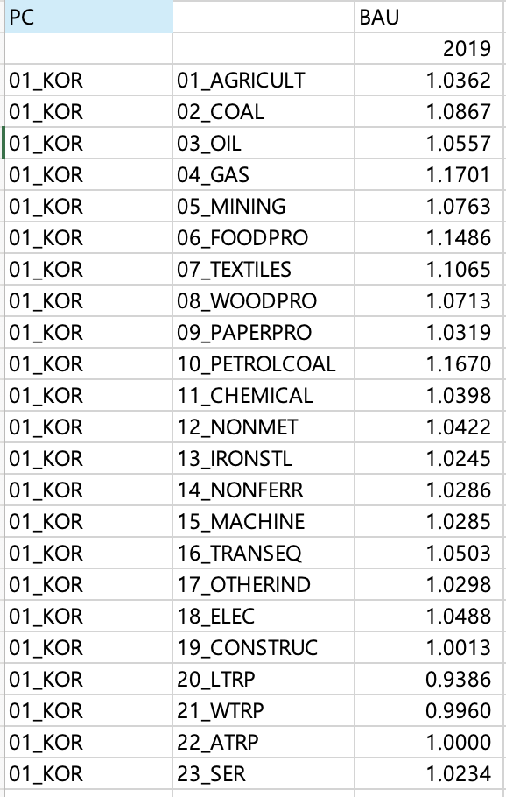
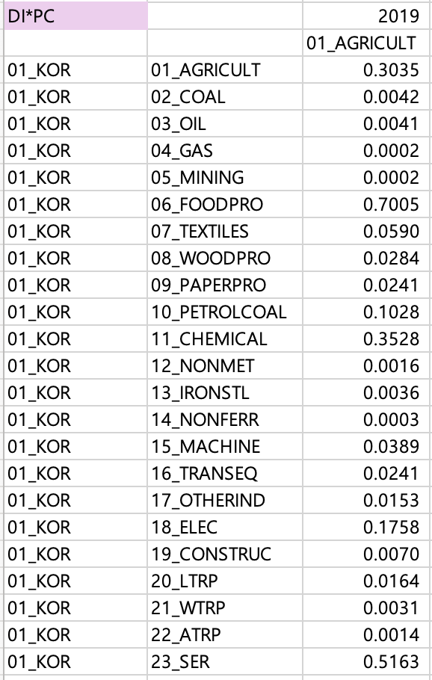
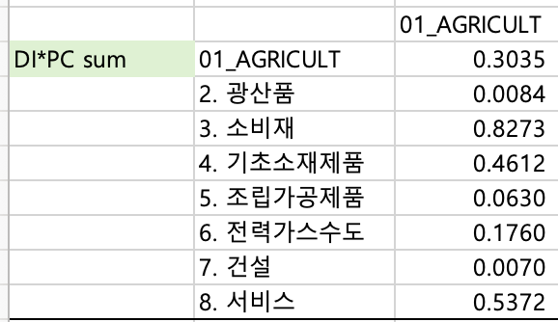
01.
AQ Linkage 결과 검증
2) IO구조 재분석 방법
내적 정합성 검증
DI(중간 소비품목)XPC(소비가격) 계산 후, 산업별 소비품목으로 재분류 하여 도출
DI: Intermediate consumption of commodity i by industry j in region z
PC: Purchaser price of composite commodity i (including all taxes and margins) in region z
(예시)

Slide 5
01.
AQ Linkage 결과 검증
IO구조 변화
01_대한민국
1. 농업(Agriculture)
-농림수산품 투입 거의 변화 없음 (0.30 → 0.30)
-서비스 투입 큰 폭 증가 (0.54 → 0.67): 서비스 의존도 강화
2. 산업(Industry)
-광산품 투입 급감 (12.30 → 7.30) → 화석연료 의존도 축소
-기초소재 투입 소폭 감소 (43.2 → 40.9)
-조립가공제품 투입 대폭 증가 (42.3 → 50.1) → 고도화·첨단화
-서비스 투입 대폭 확대 (27.0 → 38.0) → 제조업의 서비스화 진행
-원자재 중심 구조 → 조립가공+서비스 중심 산업구조 전환
3. 서비스 부문 (Services)
-서비스 투입 압도적 확대 (44.4 → 59.7)
-소비재 투입 증가 (8.1 → 9.8)
-기초소재(7.4 → 5.9), 전력(2.3 → 1.5) 투입 감소
-내부 서비스 투입 + 소비재 연계 강화, 자원·에너지 의존 축소

Slide 6
01.
AQ Linkage 결과 검증
IO구조 변화
02_중국
1. 농림 부문(Agriculture)
-농림수산품 투입 대폭 증가 (16.3 → 37.0)
-소비재·서비스 투입도 모두 2배 이상 확대
-농업 내 중간투입 구조 확대, 생산집약도 상승
2. 산업 부문(Industry)
-광산품 투입 크게 증가 (129.7 → 226.5) → 자원 의존 여전히 높음
-기초소재 (526 → 1305), 조립가공 (347 → 996) → 폭발적 성장
-서비스 투입도 큰 폭 확대 (339 → 936)
-전력 투입은 오히려 소폭 감소 (51.5 → 45.8)
-산업 고도화 + 서비스화 동시 진행, 에너지 효율 개선 반영
3. 서비스 부문 (Services)
-서비스 투입 압도적 확대 (427 → 930)
-소비재(75 → 161), 조립가공(70 → 151) 등도 모두 증가
-전력·광산품 투입은 상대적으로 정체 또는 소폭 감소
-서비스 산업 내 서비스 투입 강화, 산업·소비재 연계 심화

Slide 7
01.
AQ Linkage 결과 검증
IO구조 변화
03_일본
1. 농림 부문(Agriculture)
-농림수산품 투입 소폭 증가 (0.73 → 0.78), 서비스 투입 확대 (2.18 → 2.46)
-농업 구조는 안정적, 서비스 활용 비중 점진적 상승
2. 산업 부문(Industry)
-광산품 투입 감소 (15.4 → 10.2) → 화석연료 의존도 축소
-기초소재 소폭 감소 (99.7 → 93.3), 조립가공 소폭 증가 (62.8 → 67.5)
-서비스 투입 증가 (81.8 → 96.0)
-전력 투입 감소 (13.1 → 9.9)
-에너지·원자재 투입 축소 + 서비스 투입 확대, 고효율 산업 구조
3. 서비스 부문 (Services)
-서비스 투입 대폭 확대 (148.1 → 184.2)
-소비재(18.7 → 21.9), 건설(7.5 → 9.8) 투입 증가
-기초소재·전력 투입은 감소 → 자원 절감형 구조
-서비스 산업 내 서비스 집중도 강화, 자원소비 축소

Slide 8
01.
AQ Linkage 결과 검증
IO구조 변화
04_러시아
1. 농림 부문(Agriculture)
-농림수산품 투입 증가 (0.78 → 1.26), 서비스 투입 확대 (0.87 → 1.42)
-농업 내 자급적 투입 증가 + 서비스 활용 확대
2. 산업 부문(Industry)
-광산품 투입 거의 변화 없음 (16.8 → 17.0) → 자원 의존 구조 고착
-기초소재(16.2 → 16.4), 조립가공(10.3 → 10.7) 모두 정체적 증가
-서비스 투입 증가 (27.3 → 37.5) → 일부 서비스화 진행
-광물·에너지 의존 유지, 구조 변화는 제한적
3. 서비스 부문 (Services)
-서비스 투입 대폭 증가 (41.2 → 64.9)
-소비재(2.3 → 3.5), 건설(2.7 → 3.8) 등 확대
-기초소재·전력 투입은 소폭 증가
-서비스 산업은 내부 서비스 집중 + 소비재·건설 연계 강화

Slide 9
01.
AQ Linkage 결과 검증
IO구조 변화
05_몽골
1. 농림 부문(Agriculture)
-농림수산품 소폭 증가 (0.01 → 0.03), 서비스 소폭 확대 (0.02 → 0.09)
-서비스 의존성 점진적 확대
2. 산업 부문(Industry)
-광산품(0.07 → 0.14), 소비재(0.04 → 0.15), 기초소재(0.15 → 0.50), 조립가공(0.09 → 0.41) 모두 확대
-건설 투입도 큰 폭 증가 (0.07 → 0.33), 서비스 투입 상승 (0.27 → 1.09)
-전력 투입 거의 정체 (0.08 → 0.09)
-산업 구조의 기초 확대 → 원자재·가공·서비스 전반 확대, 초기 산업화 양상
3. 서비스 부문 (Services)
-서비스 투입 증가 (0.19 → 0.61)
-소비재·조립가공·기초소재 모두 소규모지만 상승
-서비스 산업 내 투입 구조 다변화 (소비재·서비스 동반 증가)

Slide 10
01.
AQ Linkage 결과 검증
IO구조 변화
06_북한
1. 농림 부문(Agriculture)
-농림수산품 감소 (0.0029 → 0.0019), 서비스 감소 (0.0106 → 0.0074)
-규모 자체가 극히 작고, 오히려 투입 축소 → 농업 구조 정체
2. 산업 부문(Industry)
-광산품 감소 (0.0926 → 0.0772)
-기초소재 (0.0661 → 0.0299), 조립가공 (0.0316 → 0.0148) 모두 절반 수준으로 축소 및 서비스 투입 감소 (0.1789 → 0.1179)
-원자재·가공·서비스 모두 후퇴 → 산업화 정체
3. 서비스 부문 (Services)
-서비스 투입 감소 (1.08 → 0.73)
-소비재 (0.0659 → 0.0370), 기초소재 (0.0349 → 0.0159), 조립가공 (0.0238 → 0.0111) 모두 축소
-전력(0.0210 → 0.0147), 건설(0.0136 → 0.0092)까지 전반적 감소
-서비스 산업 전반 위축 → 산업·소비재 연계 약화

Slide 11
01.
AQ Linkage 결과 검증
IO구조 변화
종합
 | 선행문헌 내 정합기준 | 실제 결과 | 내적 정합성 평가
1. 한국 | 서비스 투입 확대, 광산품 감소 → 서비스화 + 효율화 | 서비스 크게 확대, 광산품·전력 감소 | 정합
2. 중국 | 산업·서비스 동반 성장, 기초소재→조립가공 확대 | 모든 부문 폭발적 증가, 산업 고도화+서비스화 | 정합
3. 일본 | 자원·에너지 투입 축소, 서비스 집중 → 고효율 구조 | 광산품·전력 감소, 서비스 비중 확대 | 정합
4. 러시아 | 자원 의존 완화 + 서비스 확대 | 광산품 투입 고착, 서비스 확대 제한적 | 부분 정합
5. 몽골 | 초기 산업화 → 기초소재·가공 확대 + 서비스 진입 | 절대 규모 작지만 기초소재·가공·서비스 모두 증가 | 부분 정합
6. 북한 | 성장·서비스화 진행 | 전 부문 투입 축소, 산업·서비스 동반 위축 | 비정합

